Slide 1
Молекулярні механізми старіння

Slide 2
Популяційна генетика старіння
Геронтологія-наука про старіння та його профілактику
Ключове питання геронтології - з'ясування ролі генетичних факторів у старінні.
В результаті досліджень з'ясувалося, що у людини спадковість параметрів тривалості життя – 80%.

Slide 3
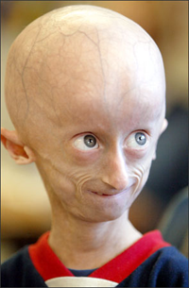
Спадкове передчасне старіння
Спадкові хвороби передчасного старіння (прогерії)
Синдром Хатчінсона-Гілфорда (прогерія дітей)
- починає розвиватися від народження, і хворі рідко доживають до 20 років
Синдром Вернера (прогерія дорослих)
- починається з періоду статевого дозрівання, і тривалість життя може досягати 30-40 і навіть 50 років

Slide 4
Репродуктивна поведінка та еволюція тривалості життя
жінки, які прожили 100 років і більше, у 4 рази частіше народжували дітей після 40 років, ніж ті, що прожили не більше 73 років
ранні пологи та велика кількість дітей негативно позначалися на тривалості життя жінки
шанси дожити до 100 років мали більше ті жінки, які народили первістка після 40 років. Цікаво, що й чоловіки жили довше, якщо кількість вироблених ними дітей була не надто велика

Slide 5
Гени смерті та довголіття людини
Ген аполіпопротеїну Е (АпоЕ)
Переважання алелі Е2 над алелем Е4-виявлено у довгожителів
Переважання Е4 над Е2 схиляє до коронарної хвороби серця та хвороби Альцгеймера.

Slide 6
Ген bcl-2
Показано, що ген bcl-2 блокує програмовану клітинну смерть у клітинах, що продовжує їхнє життя.
Вони запобігають ланцюговій реакції перекисного окислення ліпідів у мембранах і цим захищають клітини від пошкодження вільними радикалами.

Slide 7
Ген білка p53
Функція білка р53 полягає у видаленні з пулу клітин, що реплікуються, тих клітин, які є потенційно онкогенними.
Р53 - фактор, який запускає транскрипцію групи генів і активується при накопиченні пошкоджень ДНК.
Результатом активації р53 є зупинка клітинного циклу і реплікації ДНК; при сильному стресовому сигналі – запуск апоптозу.

Slide 8
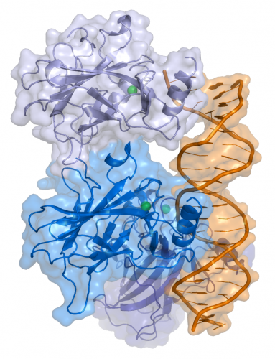
Тетрамер білка р53, пов'язаний із ДНК

Slide 9
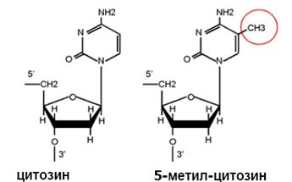
Молекулярні механізми старіння
Метилювання ДНК
Метилювання ДНК полягає в приєднанні метильної групи до цитозину

Slide 10
Деметилювання може призвести до пухлинних трансформацій
Гіперметилювання до раку
Повне виключення (knockout) ДНК-метилазного гена – зупинку розвитку, апоптоз, смерть (без метилювання ДНК життя немає!)

Slide 11
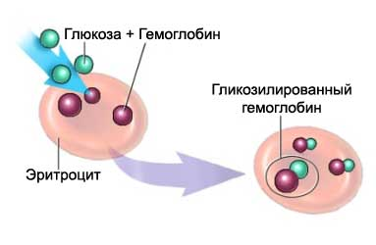
Глікозилювання білків
Білки організму глікозилуються – поєднуються з молекулами вуглеводів. При цьому змінюються їх функції, що може призводити до розвитку ускладнень, таких як запальні процеси та передчасне старіння організму.

Slide 12
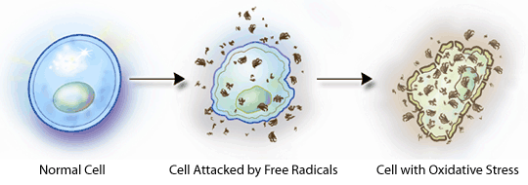
Вільнорадикальна теорія старіння
Згідно з цією теорією, продуковані головним чином у мітохондріях клітин молекули супероксиду (О-2), Н2О2, гідроксильного радикалу (АЛЕ) і, можливо, синглетного кисню (О2) ушкоджують клітинні макромолекули (ДНК, білки, ліпіди). Пошкодження макромолекул (і клітини в цілому) внаслідок дії активних форм кисню називається оксидативним стресом

Slide 13
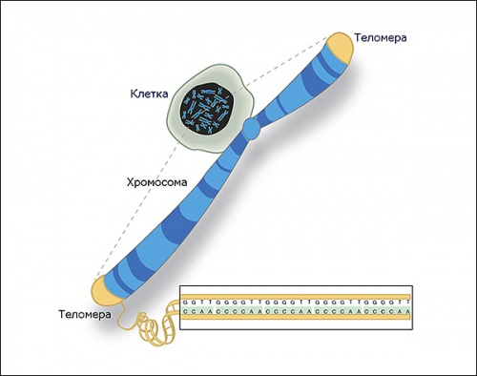
Клітинні механізми старіння
Роль теломер та теломерази у старінні
У 1985 р. була відкрита теломераза - фермент, який добудовує укорочену теломеру в статевих клітинах і клітинах пухлин, забезпечуючи їх безсмертя.
Теломери мають формулу TTAГГГ
У середньому тіломери людини коротшають на 2-60 пар основ на рік.

Slide 14
1. Кінці лінійних хромосом із З'-кінця ДНК закінчуються повторюваними послідовностями нуклеотидів, що отримали назву теломер, які синтезуються спеціальним рибонуклеїновим ферментом теломеразою.
2. Соматичні клітини еукаритів, що мають лінійні хромосоми, позбавлені тіломеразної активності. Їхні теломери вкорочуються як у процесі онтогенезу та старіння in vivo, так і при культивуванні in vitro.
3. Статеві клітини та клітини імморталізованих ліній, а також пухлин, мають високоактивну теломеразу, яка добудовує З'-кінець ДНК.
4. Структури теломер сильно різняться серед найпростіших, однак у всіх хребетних вони однакові: (TTAGGG)n

Slide 15
